Slide 1

닉스(Nyx)
팀명 추천 받습니다

Slide 2
목차
게임의 개요
게임의 제목
게임의 장르
대상 플랫폼
타겟 연령층
게임의 컨셉
플레이 컨셉
디자인 컨셉
사운드 컨셉
게임 세부 항목

Slide 3
게임의 장르 : 2D 플랫포머 메트로배니아
게임 개요
게임의 제목 : 닉스(Nyx)
대상 플랫폼 : PC(윈도우) 빌드 , Steam
타겟 대상 : 10대 후반부터 30대 중반
.

Slide 4
개발 기간 계획
총 개발 예상 기간은 1년으로 24.06 까지로 한다.
졸업 작품 출품 예정인

Slide 5
팀원 및 업무 분배
== 프로그래밍 ==
프로그래밍 팀장 및 총괄 기획 = 이연상
클라이언트 개발 : 정호진
프론트 개발 : 유재학
==디자인 ==
아트 디렉터, UI/UX, 이펙트 : 이승명
캐릭터 원화 및 UI/UX 아트 부디렉터 : 손태원
캐릭터 애니메이션 : 황준서, 강유라
배경 원화 : 이혜린
배경 애니메이션 : 이혜은

Slide 6
게임 컨셉(플레이)
게임에는 시간이 존재
플레이어와 상반되는
맵은 왔던 곳은 다시 갈 수 있다.
보스까지의 가는 길에 간략한 퍼즐 & 점프 요소
보스전

Slide 7
게임 컨셉(디자인)
배경은 기본적으로 밤으로 사용하고 광원 효과를 주어 해질녘 일출 까지만 구현

Slide 8
게임 컨셉(사운드)

Slide 9
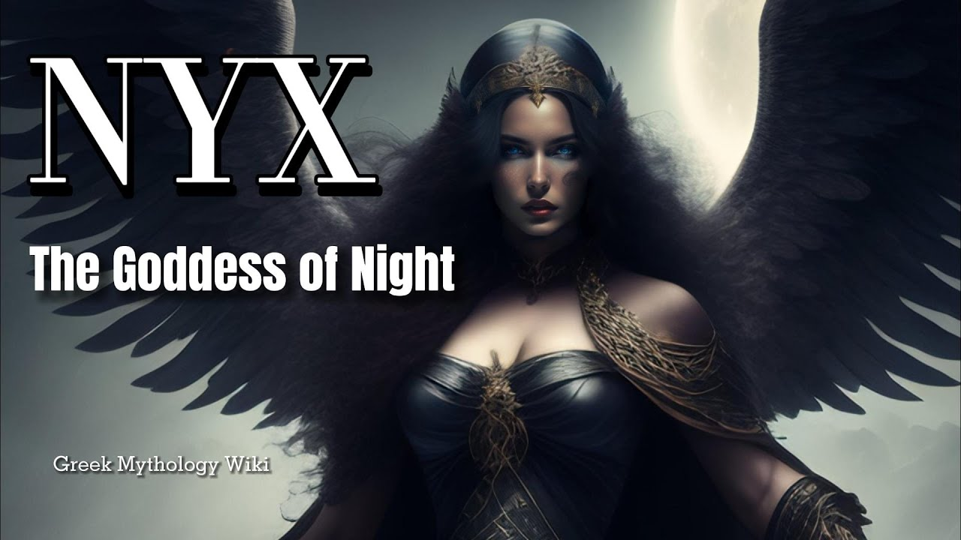
닉스(NYX)란?
그리스 신화에 등장하는 신으로 밤과 어둠의 신으로 알려져 있다.
그녀가 관장하는 밤의 의미는 카오스에 맞먹는 어둠, 암흑, 밤 그 자체의 개념을 의미하며 소멸은 물론 죽음 또한 관장하는 것과 다름 없다.
그래서 이명으로는 죽음의 어머니라고도 불린다.
닉스는 흑운을 띈 날개를 가지고 있으며, 아주 어두운 옷을 입는 것으로 묘사된다.
Νύξ

Slide 10
닉스가 힘을 잃어버려 닉스가 가지고 있던 어둠이 세상에 내려 앉았다.
세계관

Slide 11
스토리를 전반부 후반부로 나누어 전반부에서는 기억과 힘을 모두 잃어 버린 닉스가 자신의 기억을 되찾기 위해 떠나는 모험 후반부에서는 자신의 힘을 되찾은 닉스가 힘을 잃어 버리게 한 원흉에게 복수를 위해 떠나는 모험 닉스가 힘을 잃어 버리면서 세상에는 어둠이 깔리게 되었고 닉스가 어둠을 회수 할 때마다 세상은 밝아지게 된다. 하지만 힘을 되찾을수록 자신의 주변에 있는 인물들은 불행해지게 되어(근처만 가도 불행하듯이?) (NYX의 이명인 죽음의 어머니) 힘을 되찾게 될 수록 갈등하는 걸 그리고 싶슴다.. 생각중 게임의 엔딩은 진 보스를 잡고 힘을 되찾아 떠나거나 마을에 남거나 선택하는 엔딩 2가지 존재
스토리

Slide 12
크게 3가지 형태 1. 마을 2. 스토리 라인 맵(고정형) 3. 던전(맵 자동 생성) 게임 장르인 메트로베니아 답게 탐험 요소를 제작 심리스 오픈월드를 지향 (한 씬에서 작업) 섹터별로 분위기를 다르게 준다
맵

Slide 13
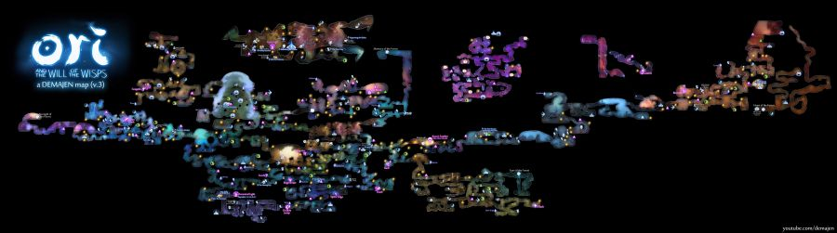
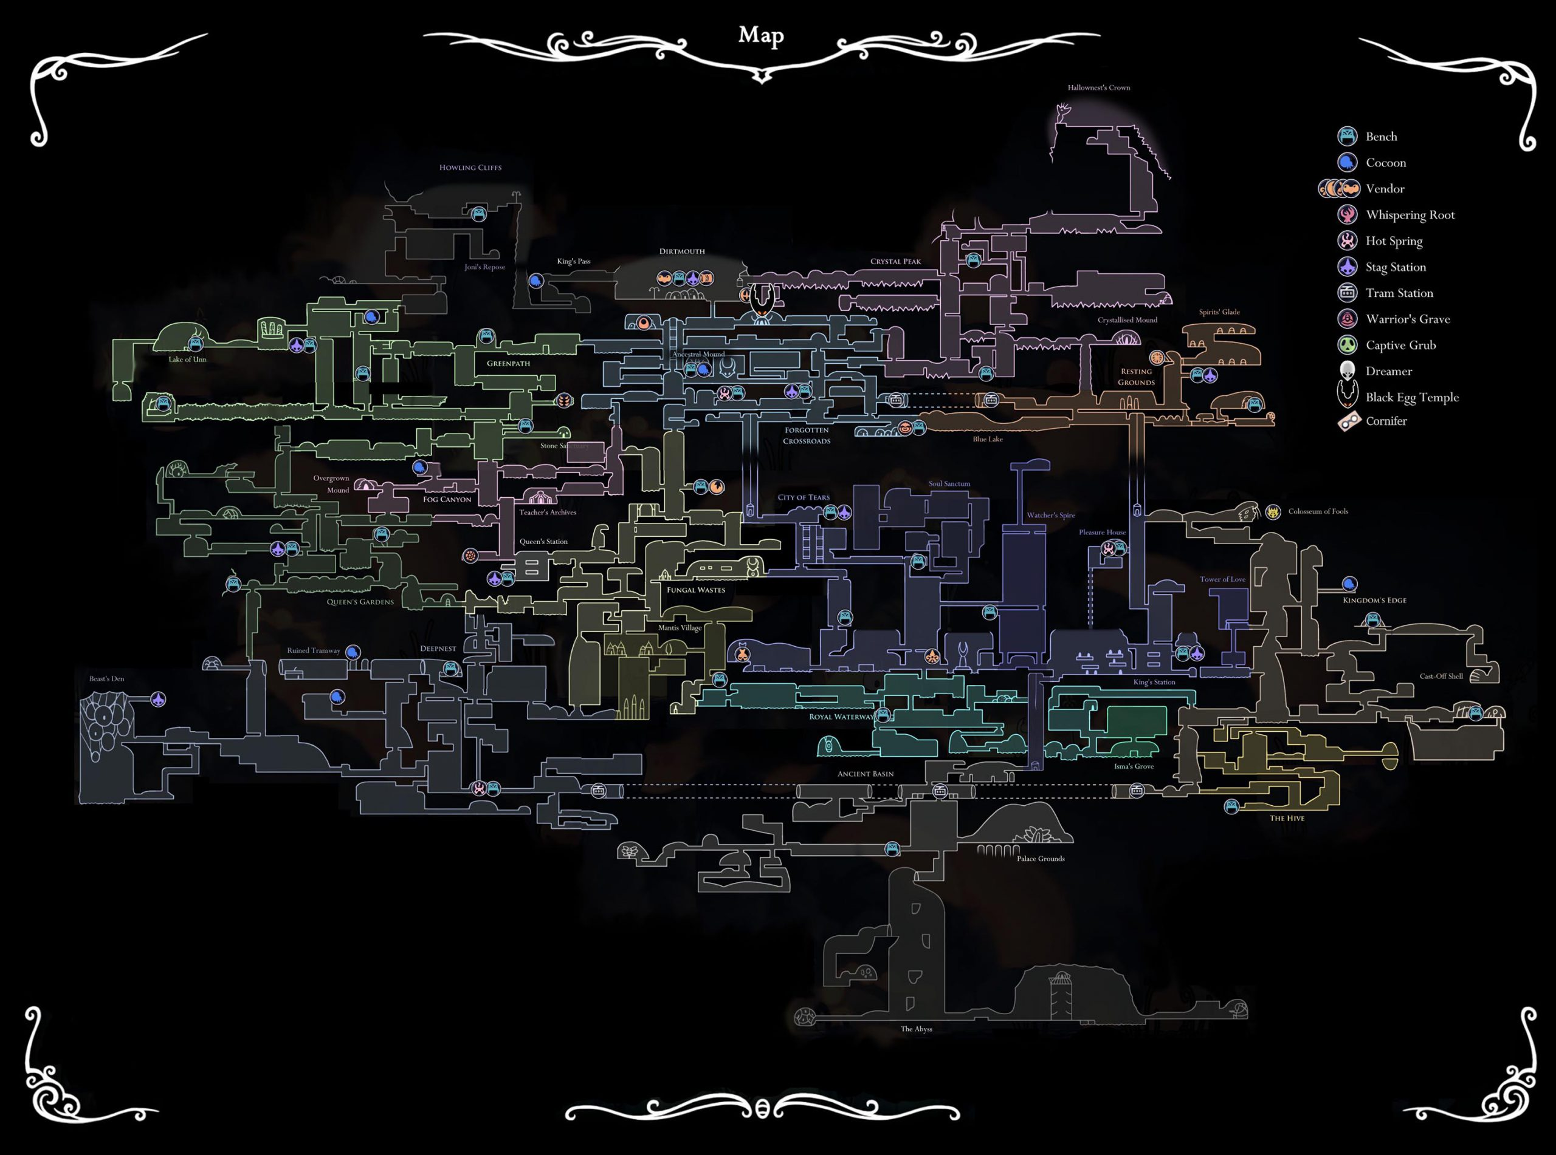
각각 오리와 도깨비불 과 할로우 나이트 지도
심리스 오픈월드 형식
여러 섹터를 만들어 여러 분위기를 연출
섹터는 이전 섹터의 보스를 잡으면 이동 가능
섹터의 기본 형식은
퍼즐&점프 > 중간보스(처치시 TP포인트)> 퍼즐&점프 > 보스

Slide 14
게임의 로드 시 시작 위치는 세이브 포인트에서만 하도록한다. == 세이브 해야 하는 항목== 플레이어 스테이터스 - 스킬 노드 세이브 포인트 지도
세이브

Slide 15
최대한 유저의 화면을 가리는 게 적은 UI로 가시성 향상 (status정도만 노출) 상호작용 UI는 다 키입력을 받아 노출
게임 화면

Slide 16
== 구성 요소 == 게임 시작 -> 저장 슬롯 나오는 화면 -> 슬롯 클릭시 해당 데이터 불러와서 게임 시작 옵션 -> 다음 PPT Credit 게임 종료
메인 화면
== UI 디자인시 필요 항목 ==
배경화면으로 쓸 이미지들 , 버튼(버튼 배경), 패널(버튼들이 올라가 있는 공간), 슬라이더, 토글(체크),

Slide 17
== 옵션 설정 가능 항목 == 그래픽 -> 해상도, 전체 화면 , 그래픽 퀄리티, 명암 사운드 –> mute, 소리 세부 설정(bgm, sfx, master)
게임 옵션

Slide 18
보스까지 가는 루트 & 퍼즐이나 점프 맵 중간중간에 배치한다.
몬스터

Slide 19
2가지 형태로 나눈다. 1. 메인 보스 : 한 챕터의 마지막 보스 , 히든 장소 같은 곳을 지키는 보스 난이도 : 上 보상 : 2. 서브 보스 : TP를 지키는 보스, BSP의 보스로도 활용 난이도 : 中 보상 : NP
보스

Slide 20
Nyx의 메인 컨텐츠라고 생각하기 때문에
메인 보스

Slide 21
중간 보스 역할 : TP를 지키는 중간 보스 메인 보스 보다는 스텟도 많이 줄이고 패턴도 단조 롭게 BSP 맵에서의 보스로 재탕
서브 보스

Slide 22
HP 존재 스킬 노드 사망시 최근 세이브 데이터 위치에서 부활 공격은 콤보 형식 (ex aaa->)
플레이어
디자인 전체적인 검은색 분위기 + 날개(힘을 얻을 수록 커지도록)

Slide 23
NP 존재 이유 : 게임 진행시 플레이 막히는 구간에서 유저가 좀더 원할하게 다음 구간으로 넘어갈 수 있도록 도와주는 장치 NP 활용 : 스킬 노드에서 캐릭터 육성 가능 NP 획득처 : 게임을 진행하다보면 자연스럽게 일정량 얻을 수 있게 설계 하지만 개개인이 느끼는 난이도가 다르기 떄문에 BSP 맵 에서 추가적인 SP 획득 가능
NP(node Point)

Slide 24
플레이어의 취향대로 플레이어를 성장 시킬 수 있으면 좋겠다고 생각 -> 스킬 노드 시스템 반복적인 공격을 피하고 유저의 플레이 스타일을 최대한 살리고 싶다 -> 무기 시스템
캐릭터의 성장

Slide 25
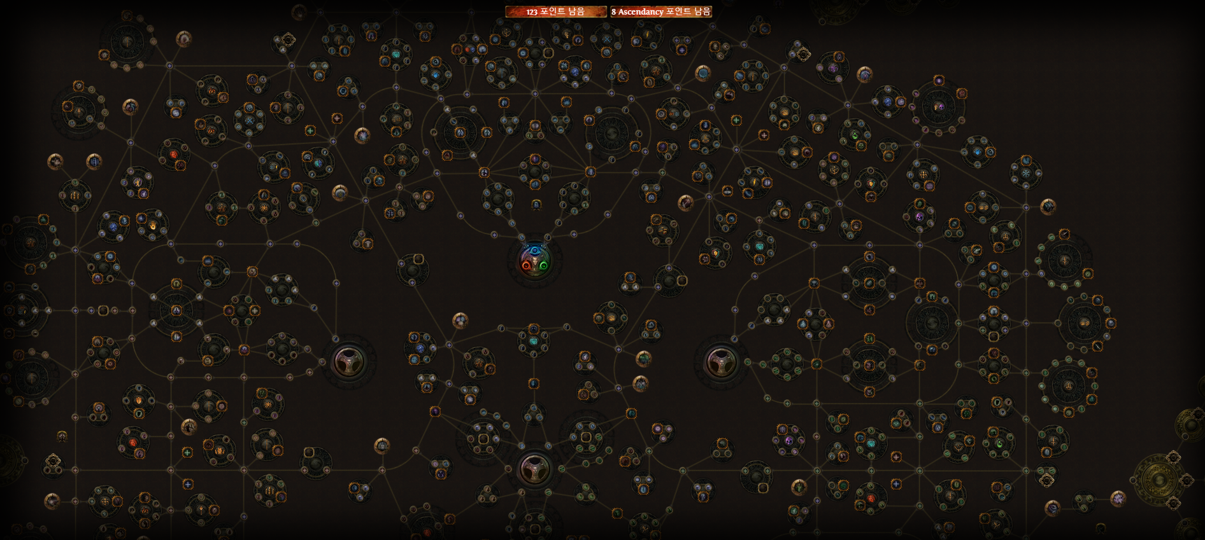
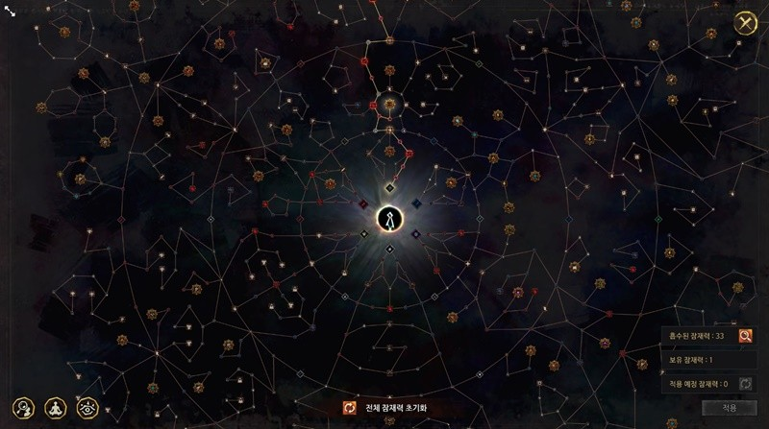
< POE게임의 스킬 노드
닉스에는 직업 개념은 없으니 중앙 시작
플레이어가 원하는 방향으로 캐릭터를 육성 할 수 있게
노드 버튼을 누르고 있을시 노드의 색깔이 점점 변하는 애니메이션을 주면서 스킬을 해금
== 노드에 존재할 항목들 == 최대 체력, 방어력, 이속 증가, 공격력 강화 특수 항목 (일반 항목보다 많은 포인트 소모) 2단 점프, 쉴드(일정 시간이상 공격 받지 않을 시), 차지 공격(원거리)

Slide 26
반복적인 공격 느낌을 피하기 위해 몇가지의 무기 시스템 무기별로 개별 스펙은 들어가 있지 않음(ex 공격력) -스펙은 스킬 노드로 무기는 플레이어가 플레이 스타일을 바꿀 수 있는 수단이면 좋겠음 -ex) 리치가 다른 무기 대신 플레이어 스탯의 전체 공격력에서 일정 수준 가감 무기는 2개까지 장착 가능 장착된 무기는 단축키로 빠른 스왑 가능하게 제작 몇몇 무기들은 고유한 능력도 넣어 수집 욕구를 올릴 수 있도록 하여 모험을 하는 계기를 만든다.

Slide 27
사망 SFX 사운드 재생 플레이어 사망 애니메이션 잠시 노출 후 패널 전환 패널에는 버튼 2개 존재 <타이틀로>, <다시하기> 다시하기 클릭 시 마지막 세이브 포인트에서 다시 시작
플레이어 사망시

